Slide 1




公文培训
综合管理部 2020年4月

Slide 2
公文是党政机关、社会团体、企事业单位或其他法定组织在实施领导、管理和处理公务中形成使用的具有法定效力和规范体式的文书。
国家行政机关使用的法定公文文种有15个，即决议、决定、命令（令）、公报、公告、通告、意见、通知、通报、报告、请示、批复、议案、函、纪要。

Slide 3

（一）公文的基本格式与处理流程
（二）常用公文的写法
（三）公文排版格式和字词表述易混易错典型案例
（四）写作经验及工作体会

Slide 4

公文培训
公文的特点
1.公文由法定作者制发
公文的法定作者指的不是公文的草拟者，而是制发公文的机关、单位或个人。
2.公文有法定的权威性
首先是法定公文是由法定作者在法定的职权范围内为行使职权而制发的。
其次是下行的行政公文（如决议、决定、指示、通知等）具有法定的权威性和组织约束力。

Slide 5
公文培训
3.公文具有特有的时效性
任何公文都有一定的时效（即生效和失效）。除公文中有明确规定公文的生效时间外，一般以公文的“成文日期”作为公文的生效时间。公文失效一般有三种情况：一是“废止”（即公文从废止之日起失效），二是“撤销”（即公文的制发无效），三是自然失效。
4.公文有规范的体式
公文有规范的文体、语体和比较固定的格式。

Slide 6
公文培训
一
公文的基本格式与处理流程
1.公文的基本格式
2.公文的处理流程

Slide 7
01
公文的基本格式

Slide 8
公文培训
（一）文头格式
文头是公文制发者的标志。包括发文机关标识、发文字号、秘密等级、紧急程度、签发人等。下面加一条红色横实线作为标记，形成正式公文的固定文头形式，因此俗称红头文件。

Slide 9
公文培训
（二）正文格式
1.标题：就是公文名称，一般由发文机关名称、事由、文种三要素组成，用二号方正小标宋简体。公文标题除法规、规章名称加书名号外，一般不加标点。
2.主送机关：是指公文的受理机关，顶格写在标题之下，字体与正文相同。
3.正文：一般由开头、主体、结尾组成 。每自然段左空2字，回行顶格；一般单字不能成行，数字、年份不能回行。
4.附件：随正文发送的其他材料。位置：正文下空一行。
5.成文日期：用汉字将年、月、日标全；位于发文机关名称下一行右侧空四个汉字。
6.附注：说明其它项目不便说明的事项，如传达范围、联系人等。在成文日期下一行。

Slide 10
公文培训
郑州地铁集团有限公司运营分公司
关于加强**工作的通知
各部门、中心：
为了XXXXXXXXXXXXXXXXXXXXXXX,……
附件：1.XXXXXXXX
2.XXXXXXXX
（印）
2020年X月X日

Slide 11
公文培训
（三）其他格式
1.页面设置
在Word文档编辑状态下，选择“文件”→“页面设置”，然后按如下操作完成页面设置：
（1）页边距。上：选择“3.7厘米”，下：选择“3.5厘米”，左：选择“2.8厘米”，右：选择“2.6厘米”。
（2）纸张。“文件”→“页面设置”→“纸张”栏目下选择“A4（210×297mm）”。
（3）文档网格。在“文件”→“页面设置”→“文档网格”→“网格”栏目下，选择“指定行和字符网格”。在“字符”栏目下，每行提示选择“44”；跨度选择“10.05磅”。在“行”栏目下，选择每页：“22”；跨度选择“28.95磅”。点击“确定”完成操作。

Slide 12
公文培训
2.排版规格
（1）标题用2号小标宋体字，正文用3号仿宋－ GB2312字，一级标题用三号黑体字，二级标题用三号楷体－GB2312字，三级标题用仿宋－GB2312字。
（2）正文小标题一般独占行，末尾不加标点符号，三级标题可与内容合并成一段，此时，三级标题后需加句号。
（3）文件中所有阿拉伯数字一般用“Times New Roman”字体，排版时可先将文件内容“全选”，再选择“Times New Roman”字体。

Slide 13
公文培训
3.关于表格的要求
公文如需附表，对横排A4纸型表格，应将页码放在横表的左侧，单页码置于表的左下角，双页码置于表的左上角，单页码表头在订口一边，双页码表头在切口一边。

Slide 14
公文培训
4.序号标点
（1）一级标题“一”“二”“三”等后面用顿号（“、”）。
（2）二级标题“（一）”及标号“（1）”等后面不加标点符号。
（3）三级标题“1”“2”“3”后面用齐线墨点（“．”），而不用顿号（“、”）或其它。
（4）“第一”，“首先”等后面用逗号（“，”）。

Slide 15
公文培训
5.连接号和破折号
（1）凡文中使用连接号的应使用“～”，而不使用“—”或者“－”。
（2）凡文中使用破折号的应使用占两个空格的“——”（建议用宋体）而不用“～”或只占一个空格的“-”。

Slide 16
公文培训
6.页码
用4号半角白体阿拉伯数码标识，数码左右各放一条4号一字线“－1－”，一字线距版心下边缘7mm。页码外侧对齐时，单页码居右空l字，双页码居左空l字，空白页和空白页以后的页不标识页码。

Slide 17
02
公文的处理流程

Slide 18
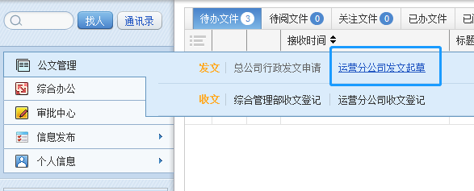
公文培训
第一步

Slide 19
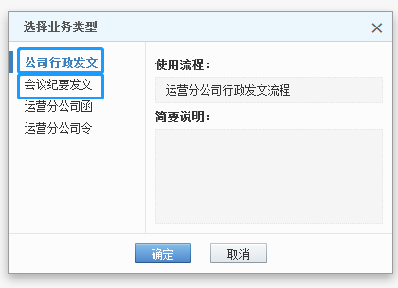
公文培训
第二步
起草“通知、通报” 等下行文以及“请示、报告” 等上行文选择“公司行政发文”。
起草会议纪要选择“会议纪要发文”

Slide 20
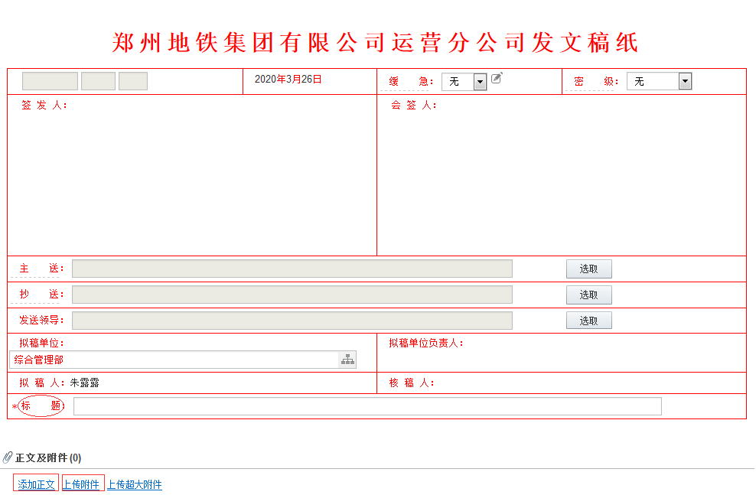
公文培训
第三步
1.行政发文
仅填写标题，添加正文并上传附件。
正文与附件要分开上传，方案必须要作为附件上传，具体内容在下一章节讲解。

Slide 21
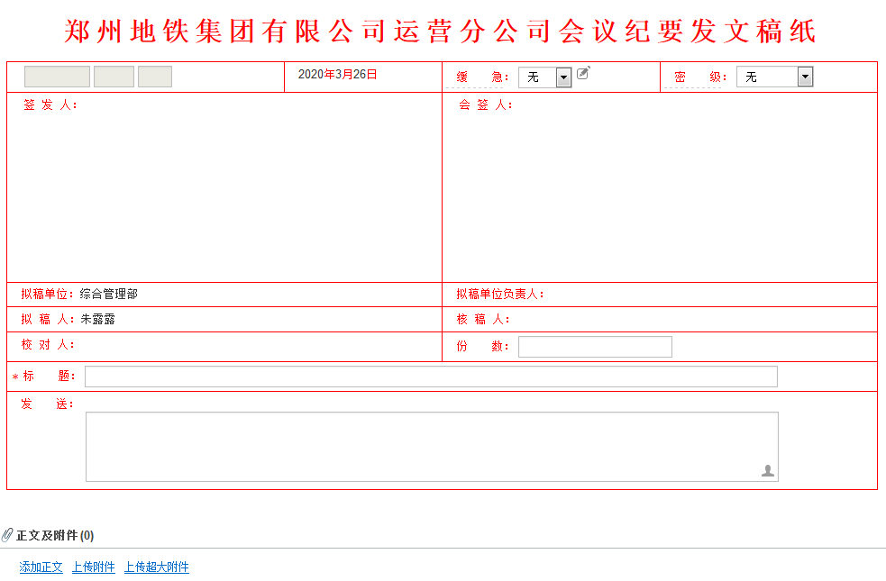
公文培训
2.会议纪要发文
仅填写标题及添加正文。
会议纪要一般没有附件，会上通过的方案等内容，应以行政发文的方式下发正式通知。

Slide 22
公文培训
第四步
起草完成后，根据OA流程按步骤流转。
第五步
请示及函等需要加盖公章的红头文件，请在OA系统流程结束后与综合管理部文秘联系领取原件。

Slide 23
公文培训
二
常用公文的写法
一、会议纪要
二、请示
三、报告
四、通知
五、函

Slide 24
01
会议纪要

Slide 25
公文培训
一、会议纪要的含义及类别
会议纪要是将会议的主要情况和研究、解决的主要问题进行归纳、概括而形成的一种公务文件。会议纪要的作用是用来传达会议的议定事项和主要精神，要求与会单位共同遵守和执行。
一是专题性会议纪要；
二是日常工作会议纪要；
三是协议性会议纪要，如XX协调会；
四是研讨性会议纪要，如XX座谈会。

Slide 26
公文培训
二、会议纪要的写法
1.正文
一般采用总分式的结构方法。总述部分，即全文的导言、导语，也即会议概况，一般简要地交代会议的时间、地点、主持单位、参加人员、会议议题、会议情况、结果以及对会议的评价。然后用“现纪要如下”的固定语句开启下文。
如：
3月31日上午，运营分公司党委书记、总经理刘宏泰在郑东车辆段第一会议室主持召开分公司周例会，听取各部门工作汇报，安排部署近期运营生产工作。现将会议确定的主要内容纪要如下：

Slide 27
公文培训
三、会议纪要与相近文种的区别
1.会议决议是按照法定多数表决通过的有决策性、权威性的一种公文，一般分为批准性决议和部署性决议。
2.会议纪录是完成纪要写作的客观原始材料之一，经过筛选、整理的会议记录才能写入纪要；
3.会议简报主要用于反映会议动态，整体概况，所载内容只有参考性，不像会议纪要那样兼有反映情况、沟通信息功能的同时具有一定的权威性。

Slide 28
02
请示

Slide 29
公文培训
一、请示的含义及类别
请示是向上级领导或单位请求指示、批准时使用的一种上行文种。
1.请求指示的请示。即在工作中遇到疑难问题，需要请求上级指示或裁决。
2.请求批准的请示。凡需要经上级领导机关审定或批准的事项，必须发文请求上级机关批准，批准后才能实施。
3.请示解决的请示。在工作中遇到人、财、物方面的困难，需向上级请示，请求解决。
4.批转性请示。请示上级对自己单位给下属机关或其他不相隶属的同级机关的指示文件予以批准并转发。

Slide 30
公文培训
二、请示的特点
1.单一性。这包括三个方面：一是请示的行文方向单一性，即只有下级机关向上级机关行文时才能使用请示文种；二是请示内容的单一性，即请示只能一文一事，不同的事件不能写在同一个请示中；三是主送机关的单一性，即请示只能主送一个上级机关，若须送其他上级机关，应当采取抄送的形式。
2.请求性。请示是下级机关为请求上级机关批准某一事项，或解决某个问题而制发的，上级机关应对其予以批复。请示的批复特性在一定程度上隐隐具有强制意味，即无论上级机关同意与否，都要进行批复。
3.预先性。这是针对行文时间而言的，即请示必须在事前行文，不允许“先斩后奏”。
4.时效性。请示所涉及的问题都有一定的迫切性，应该及时写作、及时发出、及时批复。

Slide 31
公文培训
三、请示的结构
请示一般由标题、主送机关、正文、落款四部分组成。
1.标题。
通常由发文机关、事由、文种三要素组成，如《郑州地铁集团有限公司运营分公司关于开展***工作的请示》。拟写请示标题，必须着力写好“事由”，要简明扼要地表述出请示的中心意向。
2.主送机关。
请示的主送机关就是负责受理和答复请示的机关。请示在确定主送机关时，要注意三点：一是主送机关只能有一个，即抬头一般只能写一个主送机关。如需同时送其他机关，应当采取抄送的形式。二是抬头为机关名称的，只能送上级机关，不能送领导个人。三是原则上不得越级打请示。

Slide 32
公文培训
三、请示的结构
3.正文。正文部分是请示的核心内容，它要表明以下三方面的事项：
（1）请示缘由。在写法上，一般采取叙事与说理相结合的表达方式，叙事要简练，说理戒空洞。通常用“理由+依据”的表述句。
（2）请示事项。即请示的具体内容，这是请示的最核心、最重要的部分。写请示事项，要注意两点：一是明确。即要直截了当，明白显露，切忌隐约其辞、含蓄不明。二是要具体，对于请示事项的表述要细致入微，清晰明确。
（3）结语。请示有固定的结语，通常写法为：“妥否，请批示”、“以上如无不妥，请批转有关单位执行”等等。
（4）落款。发文机关和成文日期写在正文之后右下方。

Slide 33
公文培训
四、请示的写作技法
1.请示的目的要明确
无论是哪一种请示，都应做到既提出问题，又要有自己的看法或处理意见，这将在一定程度上为领导提供参考意见，从而有利于请示的快速批复。
2.请示的理由要充分
如果理由写不清楚，请示的事项就缺乏坚实的依据。这将直接影响请示能否被批复，从而影响工作的开展。

Slide 34
公文培训
四、请示的写作技法
3.要把握请示的内在逻辑
请示不论文字长短，其内在逻辑是由“为什么要请示”和“请示什么问题”两个层面组成。所谓“为什么要请示”，通常包括请示的背景和缘由；所谓“请示什么问题”，即要求上级机关为我们解决什么问题及怎样来解决。
4.要把握语言分寸
由于请示是上行文，是呈送给上级机关领导看的，因此，请示的语气要庄重，用词要谦敬。

Slide 35
公文培训
标题（机关+事由+文种、事由+文种）
主送机关（只有一个主送机关，不能多头请示，不要越级请示）
请示缘由+请示事项
结语（妥否，请批示）
机关署名
成文时间

Slide 36
公文培训
关于购买办公用品的请示
公司领导：
因工作需要(或其他理由，可罗列数条)，某某部门需购买*****办公用品：***，预计多少钱；****，预计多少钱；。。。以上合计共需*****元。
妥否，请批示。
****部门
*年*月*日

Slide 37
公文培训
关于在全国开展基本农田保护工作的请示
国务院：
为了全面贯彻落实党的十三届八中全会精神，巩固和发展划定基本农田保
护区这项工作的成果，拟在全国推广这一做法。具体意见如下：
一、明确指导思想，加强组织领导。………………
二、根据不同地区确定保护重点。………………
三、建立基本农田的保护制度及地方补偿制度。
以上意见已商得国家计委、财政部、建设部等部门意见，如无不妥，请批
转各地区、各部门执行。
国家土地管理局
X年X月X日

Slide 38
公文培训
五、请示与函的区别
1.请示专门用于相互隶属的上下级之间；而平行机关和不相隶属的机
关请求批准事项，均应用函。
2.请示的适用范围较小，只能用于向上级机关请求批复；函的适用范
围较广，在相互隶属的上下级之间、平行机关和不相隶属的机关之间均
可使用。

Slide 39
03
报告

Slide 40
公文培训
报告的含义
报告适用于向上级机关汇报工作、反映情况、提出意见或者建议，
答复上级机关的询问。报告属上行文，一般产生于事情过程中或事后。

Slide 41
公文培训
一、报告的特点
1.单向性 。报告是下级机关向上级机关上行文，不需要上级机关给予批复。在这方面，报告和请示有较大的不同。请示具有双向性特点，必须有批复与之相对应，报告则是单向性行文，不需要任何相对应的文件。
2.陈述性。报告在汇报工作、反映情况时，所表达的内容和使用的语言都是陈述性的。本单位遵照上级的指示，做了什么工作、怎样做的这些工作、取得了哪些成绩、还存在哪些不足，必然要一一向上级陈述。反映情况时，也要把时间、地点、人物、事件、原因、结果叙述清楚，向上级机关提供准确的现实性信息。即便是提出建议的报告，也要在汇报情况的基础上，才能深入一步提出建议来。
3.事后性 。在机关工作中，有“事前请示，事后报告”的说法。多数报告，都是在开展了一段时间的工作之后，或是在某种情况发生之后向上级作出的汇报。但建议报告没有明显的事后性特点，应该尽量超前一些 。

Slide 42
公文培训
二、报告的类型
1.工作报告
凡是用来向上级汇报工作的报告，都是工作报告。工作报告又可分为综合工作报告和专题工作报告两种。
2.情况报告
公司的新动态、新风气、新事物的汇报等等，凡此种种，都属于“情况报告”。
3.建议报告
对自己职权范围内的某方面工作有了深思熟虑、切实可行的设想之后，将其归纳整理成意见、办法、方案，上报上级，希望上级机关采纳，这就是建议报告。

Slide 43
公文培训
4.答复报告
答复上级机关询问的报告，称为答复报告。这种报告内容针对性最强，上级询问什么，就答复什么，不能答非所问。对待上级机关的询问，一定要慎重，如果不了解真情，要经过深入的调查研究后再作答复。
5.报送报告
这是向上级报送文件、物件时使用的报告，正文通常非常简略，只需写明“现将××××报上，请指正(请查收)”即可。真正有意义的内容都在所报送的文件里。

Slide 44
三、报告的结构
公文培训
1.报告的开头
不同类型的报告，其开头的写法也有较大不同。概括起来，报告的开头有以下几种类型：
背景式开头。就是交代报告产生的现实背景，例如： 前不久，中央纪委召开了部分省市清理党员干部违纪建私房座谈会，总结交流了各地清房工作的情况和经验，并就清房中遇到的一些政策性问题，进行了讨论，根据各地的做法和座谈会中提出的问题，中央纪委常委研究提出以下建议：
根据式开头。就是交代报告产生的根据，例如： 根据省委、省政府领导同志的指示，我厅于去年派人到郑州市和中牟县，与市、县的同志一道 ，对城镇贫困户的情况作了一些调查。郑州市委、市政府和中牟县县委、县政府对此十分重视 ，在调查研究的基础上，立即采取措施，着手解决这一问题。现将两地城镇贫困户的情况及采取的措施报告如下：

Slide 45
公文培训
叙事式开头 。在开头简略叙述一个事件的概况，一般用于反映情况的报告。例如：××年2月20日上午9时40分，我省××市百货大楼发生重大火灾事故，市消防队出动15辆消防车，经四个小时的扑救，大火才被扑灭。这次火灾除消防队员和群众奋力抢救出部分商品外，百货大楼三层楼房一幢及余下商品全部烧毁。时值开门营业不久，顾客不多，加之疏散及时，幸未造成人员伤亡。但此次火灾已造成直接经济损失792万余元。
目的式开头 。将发文目的明确阐述出来作为导语。例如： 为认真贯彻落实《国务院批转林业部关于进一步加强森林防火工作报告的通知》，切实做好我市防火工作，保护和发展森林资源，更好地为改革开放和经济建设服务，结合我市实际情况，就进一步加强森林防火工作提出以几点意见：
报告导语的写法不止以上几种，运用时可以举一反三，融会贯通，灵活处理。

Slide 46
公文培训
2.报告主体
总结式写法。这种写法主要用于工作报告。主体部分的内容，以成绩、做法、经验、体会、打算、安排为主，在叙述基本情况的同时，有所分析、归纳，找出规律性认识，类似于工作总结。 总结式写法最需要注意的是结构的设计安排。按照总结出来的几条规律性认识来组织材料、安排层次，是最常用的结构方式。
“情况——原因——教训——措施”四步写法。这种结构多用于情况报告。先将情况叙述清楚，然后分析情况产生的原因，接着总结经验教训，最后提出下一步的行动措施。
分条列项式写法。这种结构多用于建议报告。希望上级部门采纳建议，批转给有关部门执行、实施，是建议报告的基本写作目的。为此，建议要针对某项工作提出系统完整的方法、措施和要求，对工作实行全面的指导。形式上采用分条列项的方法逐层表达。

Slide 47
公文培训
3.报告结语
报告的结语比较简单，可以重申意义、展望未来，也可以采用模式化的套语收结全文。
模式化的写法大致是：“特此报告”； “专此报告”；“以上报告，请审阅”；“ 以上报告妥否，请指示”；“以上报告如无不妥，请批转执行”等等。

Slide 48
公文培训
专题性报告常见写法：
1.情况——问题——意见，这种形式多系以反映情况为主的专题工作报告；
2.情况——做法——不足，这种形式适用于以总结经验为主的专题报告。

Slide 49
公文培训
四、报告与请示的区别
1.行文目的不同。请示用于向上级请求批准事项，请求上级批复；而报告用于向上级汇报工作，反映情况，提建议或回复上级询问，不要求上级批复。
2.请示只能是一文一事，而报告则无此限制。
3.行文时间不同。请示是事前行文；而报告是事中或事后行文。

Slide 50
公文培训
关于××乡柳编厂火灾事故的检查处理报告
××市××局：
××××年×月×日，我县××乡柳编厂发生了一起重大火灾，烧毁部分设备和成品柳条筐××万个，造成经济损失××万元。 火灾发生后，我们调集6台消防车参加灭火，保住了厂房和部分原材料。经上下通力合作，该厂于8月1日正式恢复生产。 从检查情况看，该起火灾是一次重大的责任事故。其直接原因是该厂工人×××违章用电发出电火花，引燃附近备用柳条垛所致。但这次火灾的发生，领导也负有重大责任。该厂领导抓安全防火不力，消防组织不健全，平时不抓安全防火教育，灭火时配合不够，致使火势蔓延。 为了认真吸取这次重大火灾的沉痛教训，防止类似事故的发生，我们采取了以下措施： 一、…… 二、…… 三、…… 对这次火灾，县政府已责成县公安局、县安监局、××乡政府迅速核实案情，做好善后工作。对事故责任者作了处理…… 以上报告，如有不当请指示。
××县××局 ××××年×月×日

Slide 51
04
通知

Slide 52
公文培训
通知的含义
通知是用于发布、传达、要求下级机关执行和有关单位周知或者执行的事项，批转、转发公文时使用的公文文种。大到国家政府部门，小到组织团体，通知的使用频率是最高的。

Slide 53
公文培训
一、通知的特点
通知属于指令性公文，目的性与规定性很强。有以下四个特点：
1.功能的多样性。
2.一定的指导性。
3.较大的灵活性。
4.较强的时效性。

Slide 54
公文培训
二、通知的分类
1.指示性通知。用来发布指示、布置工作。
2.发布性通知。用来发布规章制度。
3.事项性通知。要求下级机关办理某些事项，除交代任务外，通常还提出工作原则和要求。
4.转发性通知。
5.晓谕性通知。一般只有告知性，没有指导性。

Slide 55
公文培训
三、通知的基本结构
通知一般由标题、主送机关、正文、落款组成。
1.标题。通知的标题由发文机关、事由、文种组成，如《郑州地铁集团有限公司运营分公司关于开展**工作的通知》。
2.主送机关。通知的发文对象比较广泛，主送机关可以一文多送，要注意排列原则及其规范性。

Slide 56
公文培训
三、通知的基本结构
3.正文。通知的正文一般由开头、事项、结尾三部分组成。
开头，在行文时，应力求开门见山，简明扼要。一般用“特作如下通知”、“现将有关事项通知如下”、“现通知如下”等，转入通知的事项部分。
事项，在行文时，应力求明确具体，条理清楚，让受文单位既要知道“要求干什么”，又清楚“应当怎么办”，并明确“办成什么样”。
结尾。可以在结尾处提出贯彻执行的有关要求，行文时应力求简短有力。
4.落款。
发文机关和成文日期，按公文格式要求写在正文之后右下方。

Slide 57
公文培训
四、通知的写作技法
1.通知的目的要明确
首先要明确为什么写这个通知，通知的主要内容是什么，然后确定怎么写。其次要确定写作的范围和对象，针对什么问题，解决什么问题。不同种类的通知有不同的目的，写作之前就要明确。
2.内容要清晰
要交代清楚相关情况、缘由，以及时间、地点、任务、要求等。正文的表态、承接、过渡要与标题相符。

Slide 58
公文培训
四、通知的写作技法
3.措施要切实可行
通知要体现对下级机关的领导与指导，既讲任务、要求，又要讲方法、步骤、措施，语言不能空泛，以免缺乏可操作性导致不能执行。
4.行文要及时
有些通知时间性很强，要求及时办理。如果行文不及时，就会延误工作或失去效用。

Slide 59
公文培训
五、通知与通告的区别
通知与通告都是告知性公文。但也有一些不同点，表现在：
1.告知范围不同。
通告有普遍告知的意思，是把机关的意图、要求普遍告诉人们知道并加以遵守；通知有可能告知所属全部下级、平级机关、单位、人员，也可能告知部分下级、平级机关、单位，要求他们知晓或办理。
2.具体使用不同。
凡是对外公开告知某一事项时，应使用通告；内部行文告知下级、平级机关办理某一事项，应使用通知，而不能使用通告。

Slide 60
公文培训
发布性通知
法规性文件经有关部门制定以后，需要用通知的形式予以发布。这类通知的正文一般包括四个方面的内容：一是文件的由来；二是文件名称；三是希望和要求；四是附件。 国务院关于发布《国家行政机关公文处理办法》的通知
国发〔2000〕23号
各省、自治区、直辖市人民政府，国务院各部委、各直属机构：
现发布《国家行政机关公文处理办法》，自2001年1月1日起施行。1993年11月21日国务院办公厅发布，1994年1月1日起施行的《国家行政机关公文处理办法》同时废止。
附件：国家行政机关公文处理办法 中华人民共和国国务院 2000年8月10日

Slide 61
公文培训
指示性通知
上级单位向下级单位对某一项工作的布置、要求、意见等往往用通知的形式传达。这种通知带有指令性，必须有根据、有目的、有任务、有要求。 国务院办公厅关于解决民办教师问题的通知
各省、自治区、直辖市人民政府，国务院各部委、各直属机构： 民办教师是我国中小学教师队伍的重要组成部分。长期以来，广大民办教师为发展我国农村教育事业做出了重大贡献。党中央、国务院十分重视和关心民办教师，提出了“争取到本世纪末基本解决民办教师问题”的目标，这是党中央、国务院推进农村教育发展的一项重大决策，是加强农村学校教师队伍建设、保“两基”、促“两全”的重大举措。为保证这一目标的顺利实现，经国务院同意，现将有关问题通知如下：
一、统筹解决民办教师问题实行地方责任制，各有关部门积极配合。
…… 十、在政府的统一领导和统筹协调下，教育、人事、计划、财政、公安等部门要分工协作，密切配合，相互支持，做好解决民办教育问题的实施工作。
各有关部门要把统筹解决民办教师问题纳入本部门的工作规划和年度工作计划，共同研究，认真安排，坚决杜绝这项工作中的不正之风，确保党中央、国务院确定的“本世纪末基本解决民办教师问题”目标的实现，推动我国农村教育事业的发展。
国务院办公厅
ⅩⅩⅩⅩⅩⅩⅩ

Slide 62
公文培训
传达性通知
这种通知带有指示性、规定性，多用于上下级之间，职能部门与有关部门之间。对通知中的有关精神，必须遵照办理、贯彻执行。在写法上，一般是先交代问题的来龙去脉，再讲有关指示、意见、规定等，最后谈希望或要求。
【例文】
农业部关于贯彻《国务院关于促进奶业持续健康发展的意见》的通知
农牧发[2007]14号 近日，国务院下发了《关于促进奶业持续健康发展的意见》（国发[2007]31号，以下简称《意见》），对促进奶业持续健康发展提出明确要求，作出重大部署。《意见》立足当前奶牛养殖面临的突出问题，加大对奶业发展的扶持力度，恢复养殖信心，稳定奶牛存栏；着眼奶业长远发展，建立奶业持续健康发展的长效机制，推进奶牛生产方式转变，全面提升奶业的综合生产能力。各级畜牧兽医部门要从全局和战略的高度，充分认识促进奶业持续健康发展的重大意义，积极采取有效措施，切实把稳定奶业发展工作抓紧抓实抓好。现将有关事项通知如下： 一、抓紧贯彻落实各项扶持政策 ……
八、开拓奶制品消费市场 当前我国奶业正处在调整转型的关键时期。各级畜牧兽医部门要把工作中心转移到稳定奶业发展上来，要在当地政府的领导下，加强与各有关部门的沟通与协作，建立严格的稳定奶业发展工作责任制，细化工作方案，强化工作措施，切实落实好《意见》稳定奶业发展的各项政策措施，确保奶农尽快得到政策实惠，稳步推进奶业的持续健康发展。
农业部
二○○七年九月三十日

Slide 63
公文培训
转发性通知
上级或同级的来文要传达到下属单位贯彻执行，需要用通知的形式，这种通知叫转发型通知。其写法一般有二种：其一是照转照发。其二是除转发文件以外，再根据本地区、本部门的具体情况，提出一些具体要求和希望。
【例文】转发性通知
××省人民政府办公厅转发《国务院办公厅关于禁止非法买卖人民币的通知的通知》
各市县（区）人民政府，省人民政府各工作部门、各直属机构：
现将《国务院办公厅关于禁止非法买卖人民币的通知》（国办发明电〔2005〕28号）转发给你们，请认真遵照执行。
XXXX
XX年XX月XX日

Slide 64
公文培训
会议通知
会议通知要求以极其简短的文字，写明会议名称、目的、内容（日期、时间、地点、出席对象以及对出席者的要求等）
ΧΧΧΧ关于召开ΧΧ大会的通知
Χ字【200Χ】ΧΧ 号
ΧΧΧΧ:
为了ΧΧΧΧ，决定召开ΧΧ会，现将有关事项通知如下：
一、 ΧΧΧΧ（议题，议程）
二、 ΧΧΧΧ（时间，会期）
三、 ΧΧΧΧ（报道的时间、地点）
四、 ΧΧΧΧ（参加会议的人员）
五、 ΧΧΧΧ（与会人员应做的准备）
六、 ΧΧΧΧ（交通）
七、 ΧΧΧΧ（住宿，收费事项）
特此通知
ΧΧΧΧ（公章）
Χ年Χ月Χ日

Slide 65
05
函

Slide 66
公文培训
函
函是在不相隶属机关之间商洽工作、询问和答复问题、请求批准和答复审批事项时使用的文种。

Slide 67
公文培训
一、函的特点
1.平等性和沟通性。
函主要用于不相隶属机关之间商洽工作、询问和答复问题、体现着双方平等沟通的关系，这是其他上行文和下行文所不具备的特点。
2.灵活性与广泛性。
凡是申请事项、建议咨询、商洽工作、答复询问等均可用函。
3.单一性和权威性。
函的内容必须单纯，一份函只能写一件事项。函属于法定公文，代表发文机关的决策与意图，具有法定效用。

Slide 68
公文培训
二、函的分类
1.按发文目的分，可分为发函和复函。
2.按内容和用途分，可分为商洽函、询问函、请批函和告知函。

Slide 69
公文培训
商洽函
商洽函是用于平行机关或不相隶属的机关之间商洽工作的函，这类函使用较多。

Slide 70
公文培训
告知函
告知函，是平级或不相隶属单位之间相互通知事情时使用的函。

Slide 71
公文培训
三、函与请示的区别
函与请示的共同点在于它们的适用范围中都有请求批准的功用。不同点在于：
1.行文时间不同。
2.行文方向不同。
3.行文功能不同。
4.行文结果不同。

Slide 72
公文培训
四、函的基本结构
函由标题、发文字号、主送机关、正文、落款组成。
1.标题
作为正式公文的函，其标题和一般公文的写法一样，由发文机关名称、主要内容（事由）、文种组成。
2.发文字号
函要有正规的发文字号，写法与一般公文相同，由机关代字、年号、顺序号组成。
3.主送机关
函的主送机关是明确、单一的，常常只有一个。但有时内容涉及部门较多，也可排列多个主送机关。

Slide 73
公文培训
4.正文
（1）发函缘由。这是函的开头部分，主要用来说明发函的根据、目的、原因等。
（2）事项。这是函的主体部分，商洽工作、提出询问或作出答复、提请 批准等主要内容，都在这一部分表达。其中：
商洽函要写明商洽的原因、事项和发文人意见；
询问函要写明询问的问题以及询问问题的缘由；
答复函要紧扣所询问的问题或事项发表意见，作出答复；
请批函要说明请批事项的原因、意见。

Slide 74
公文培训
4.正文
（3）希望请求。这是结尾部分，向对方提出希望或请求，或希望对方给予支持和帮助，或希望对方给予合作，或请求对方提供情况，或请求对方给予批准，等等。
最后，另起一行以“特此函商”、“特此函询”、“请即复函”、“特此函告”、“特此函复”等惯用结语收束。
5.落款
发文机关和时间写在正文之后右下方。

Slide 75
公文培训
五、函的写作技法
1.叙事清楚，说理有节
函是代表机关向外联系工作、商洽事情、请求帮助的，要让对方理解、接受、支持、取得圆满效果，首先叙事要清楚、明白；其次就要说理有节，令人信服。
2.短小精悍，注意技法
函不必详叙过程，不必大发议论，要字约意丰，直陈其事，力戒寒暄、套话、空话。
3.行文简洁明确，用语把握分寸
无论是平行机关还是不相隶属机关的行文，都要注意语气和有礼，不要倚势压人或强人所难，也不必逢迎恭维，曲意客套。

Slide 76
公文培训
★商洽函
郑州地铁集团有限公司运营分公司关于绿城通若干问题的函
郑州城市一卡通有限责任公司：
在地铁集团车站运作过程中，乘客反映部分绿城通问题，给乘客带来不便，影响乘客出行体验，甚至引起乘客投诉，为进一步提升服务质量，提高乘客对绿城通票卡的满意度，请贵司予以考虑。现将主要问题反馈如下：
XXXXXX
建议：XXXX
特此函达，回复为盼。
郑州地铁集团有限公司运营分公司
XXXX年X月X日
（联系人：XXX 电话：XXXXXXX）

Slide 77
公文培训
★告知函
关于赴XXX地铁运营有限公司调研学习的函
XXX地铁运营有限公司：
为学习贵公司在XXXX和XXXX方面先进管理经验，进一步加强学习交流，郑州地铁集团有限公司运营分公司由XXX中心主任XXX带队，一行4人，兹定于XXXX年XX月XX日至XXXX年XX月XX日赴贵公司交流学习，为期X天。望贵公司予以接洽。
特达此函，回复为盼。
附件：1.调研学习成员
2.调研学习内容
3.行程安排
郑州地铁集团有限公司运营分公司
XXXX年X月X日
（联系人：XXX 联系电话：XXXXXXX）

Slide 78
公文培训
★复函
关于同意担任“中原国际轨道交通技术博览会暨全球智慧智能轨道交通大会”主办单位的复函
国铁科创新轨道交通科技股份有限公司：
接贵司来函，邀请郑州地铁集团有限公司运营分公司担任“中原国际轨道交通技术博览会暨全球智慧智能轨道交通大会”主办单位，经郑州地铁集团有限公司运营分公司研究决定，同意作为主办单位共同组织本次论坛暨展览会。
专此函达。
郑州地铁集团有限公司运营分公司
XXXX年X月X日
（联系人：XXX 电话：XXX）

Slide 79
简报写作技法

Slide 80
公文培训
一、定义
简报是沟通情况、交流经验、传播信息的一种信息类公文。
二、特点 1.简明。简短是其突出特点，这主要表现为内容集中、语言简洁、结构简单、篇幅简短。一般情况下，一篇简报只报道一个主题。 2.快速。简报讲究实效，快写、快编、快发是基本要求。 3.新颖。简报努力反映新情况、新问题、新经验，不仅写作内容是新鲜的，写作角度、立意观点也要追求新新颖。 4.求实。简报要少务虚，多务实，反映的问题必须实事求是，不能添枝加叶，更不能道听途说，弄虚作假。不讲过多大道理。 5.对内。简报一般只在单位内部传阅，只有部分特殊简报才对外发布。

Slide 81
公文培训
三、分类
按内容分，可分为三类。 1.工作简报。主要用于反映本系统、本部门工作开展情况，总结经验教训，表扬先进，批评后进，指导工作。 2.会议简报。主要用于反映重要会议的进展情况，重要报告，讨论内容、通过决议，与会人员的发言、活动等事项，以便及时沟通情况，传递信息。 3.动态简报。主要反映工作动态和思想动态，及时反映工作中的新事件、新成绩、新问题、新建议，为有关部门提供重要信息、情况。

Slide 82
公文培训
四、基本结构
简报由标题、正文组成。
标题要准确简要地反映简报内容的精髓。主要有概述式、对仗式、顶真针、双题式。
正文要准确、具体地将所反映的内容表述清楚，其结构形式大体有四种：“导语-主体-结尾”式；“主体——结尾”式；“导语——主体”式；“主体”式。

Slide 83
公文培训
五、简报的写作要点
1.要真实准确。包括具体时间、地点、人物、数字和引语，都要做到准确无误，不凭空想象，不捏造事实。
2.要短小精悍。首先，选材要典型，内容要集中，一份简报一个主题。其次，事情摸得透，揭示本质，抓住关键。最后，开门见山，直截了当，不写意思相重的句子。
3.要快写快发。简报不求全，但求快。只有快，才能真正发挥简报的指导性作用；否则，即使内容再好，也难以发挥应有的作用。
4.要生动活泼。

Slide 84
公文培训
范文范文范文
范文：
市委书记吴天君调研我市重大工业项目建设工作
5月23日至24日，市委书记吴天君带领市直有关部门负责人调研我市重大工业项目建设情况。吴天君强调，要把保增长作为当前经济工作的重中之重，加强组织领导，采取有效措施，扩大生产经营，推进项目建设，促进工业经济又好又快发展，为郑州都市区建设提供坚实的产业支撑。
市领导赵瑞东、孙金献、王跃华、马健等一同调研。
吴天君一行先后来到高新区、中牟县、经开区，深入到格力电器郑州产业园、郑州日产汽车有限公司、郑州宇通客车股份有限公司、海马汽车有限公司等企业，调研察看生产经营和项目建设情况。每到一处，吴天君都深入到生产一线，详细了解企业产品研发、结构调整、市场销售及新上项目推进情况，并现场协调解决企业发展中遇到的问题。

Slide 85
公文培训
吴天君指出，工业是拉动经济增长的主导力量，各级各部门要坚持以新型工业化为主导,把推进工业发展摆在更加突出的位置，准确把握形势，坚定信心决心，按照“保增长、调结构、促转型”的总体要求，大干四十天，努力实现全市工业经济上半年时间任务双过半。
吴天君围绕加快工业经济发展提出四点要求：一要×××。二要×××。三要×××。

Slide 86
公文培训
三
公文排版格式和字词表述易混易错典型案例

Slide 87

公文培训
错误案例一：
一级标题“一、总体要求”下分为5段表述，每段用三级标题序号“1.”“2.”等标明序号，建议修改为二级标题序号“（一）”“（二）”等标明

Slide 88
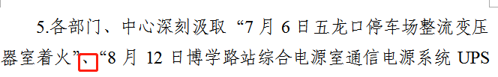
公文培训
错误案例一：
“7月6日五龙口停车场整流变压器室着火”、“8月12日博学路站综合电源室通信电源系统UPS蓄电池组着火”中间可以不加顿号，引号已经可以起到间隔的作用。

Slide 89
公文培训
错误案例二：
时间连接符号使用错误，应使用11月20日—22日
连接号和破折号的使用
1.表示时间或空间范围的使用“～”，表示时间或地理空间起止的一般用“—”（占1字符）。
2.凡文中使用破折号的应使用占两个空格的“——”（建议用宋体）而不用“～”或只占一个空格的“—”。

Slide 90
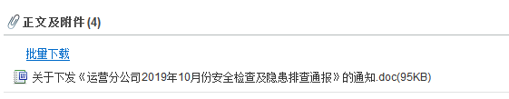
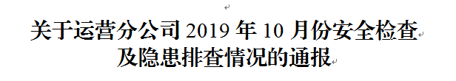
公文培训
错误案例三：
错误使用公文文体，通知、通报属于两个文体，建议修改为《关于运营分公司2019年10月份安全检查及隐患排查情况的通报》。

Slide 91
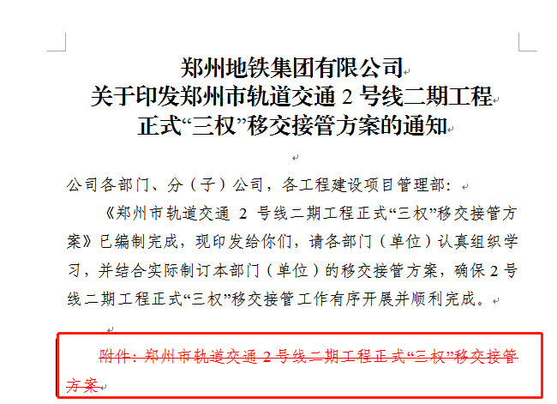
公文培训
错误案例四：
将方案作为附件下发，并在正文中标注了附件说明。方案、制度等不属于15种法定公文文种，应采用复式行文的方式行文，其印发的内容不属于公文的附件，在公文正文中不加附件说明，而应直接另面编排，其它格式方面的要求与正文一致。

Slide 92
公文培训
错误案例五：
多处将线路名称表述为1号线二期工程，根据公司下发的相关文件规定，已开通线路后不加“工程”二字，1号线二期已于2017年初开通，应表述为“郑州市轨道交通1号线二期”。

Slide 93
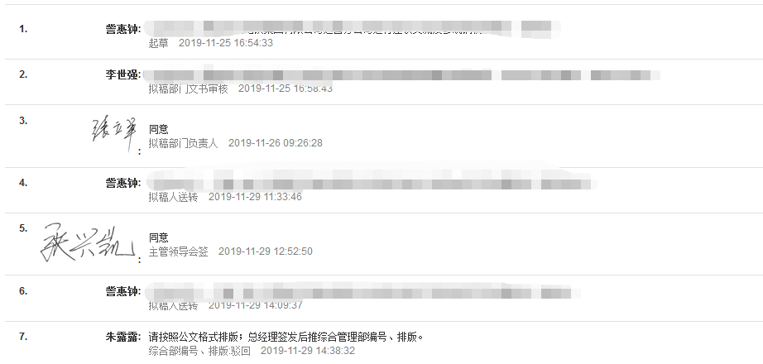
公文培训
错误案例六：

Slide 94
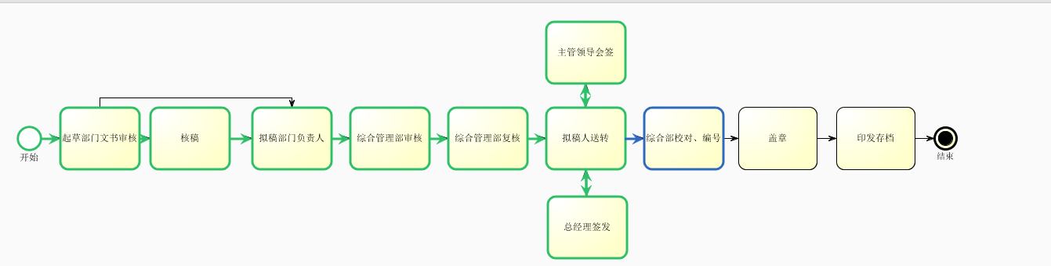
发文流程不规范，未经总经理签发直接推送至综合管理部校对、编号环节。

Slide 95
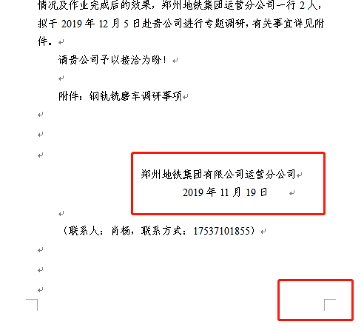
公文培训
错误案例七：
1.正文无页码，应采用4号半角宋体阿拉伯数码标识，数码左右各放一条4号一字线，一字线距版心下边缘7mm。页码外侧对齐时，单页码居右空l字，双页码居左空l字，空白页和空白页以后的页不标识页码。
2.存在落款日期与正文空行、日期右空字符不正确问题，落款日期应右空4个字，落款名称在成文日期之上居中编排。

Slide 96
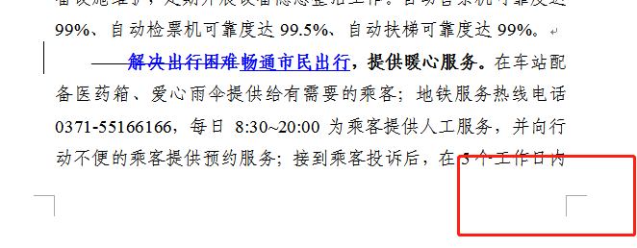
公文培训
错误案例八：
附件无页码，附件页码格式应与正文页码格式相同。

Slide 97
公文培训
四
写作经验及工作体会

Slide 98
公文培训
确格式，清楚要求和关键点。
1.明确格式，清楚要求和关键点。
2.充实内容（素材），进行累积和筛选。
3.去糟取精，修改和完善。
4.全文通读，定稿和审阅。
容（素材），进行累积和筛选。
明确格式，清楚要求和关键点。

Slide 99

公文培训
谢谢！

